Slide 1
Кошка как физическое исследование

Slide 2
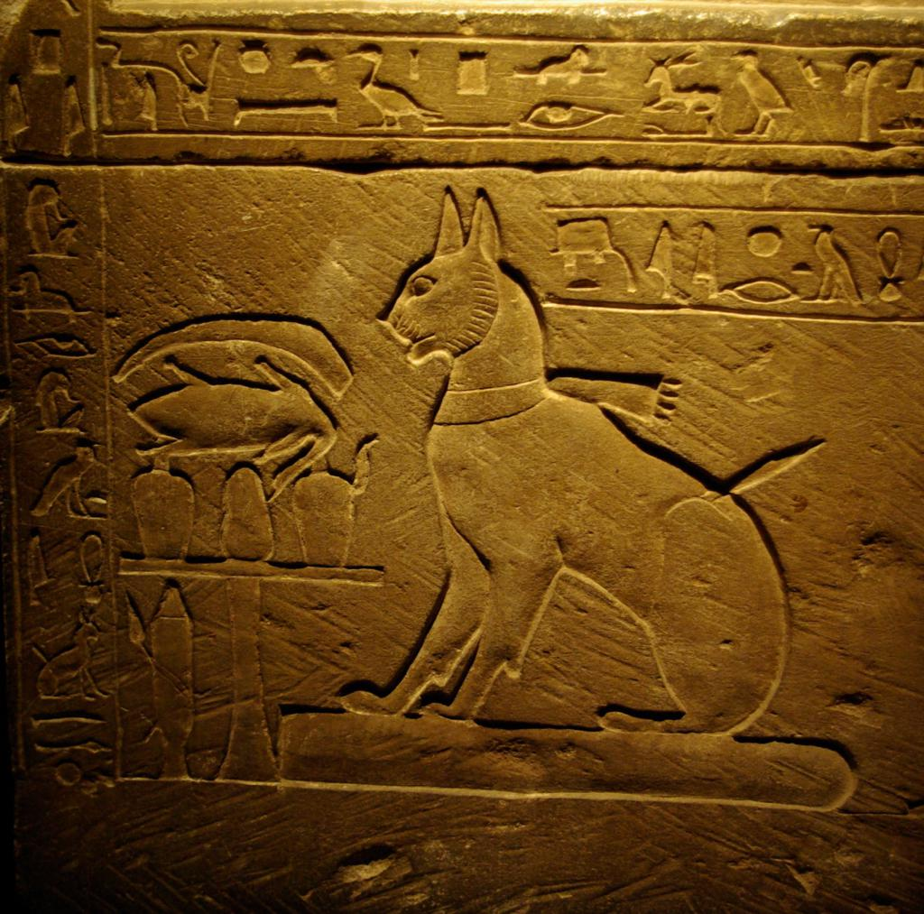
Кошка в древнем Египте

Slide 3
Теплообмен кошки

Slide 4
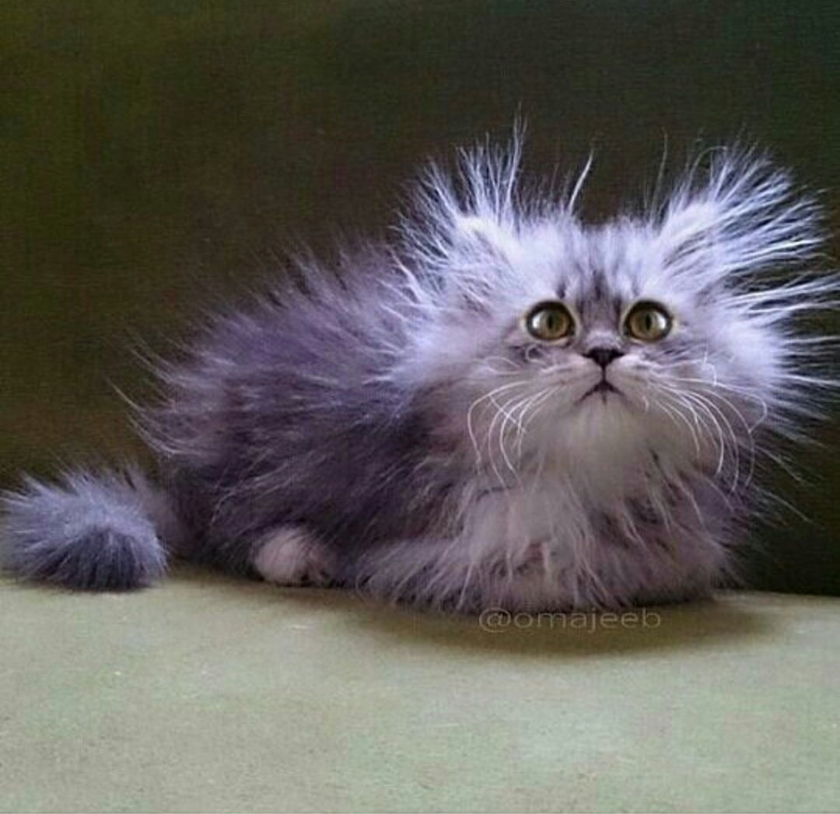
Наэлектролизованная шерсть кошки

Slide 5
Взаимодействие шара Теслы с шерстью кошки

Slide 6
Кошка в полете меняет положение своего тела

Slide 7
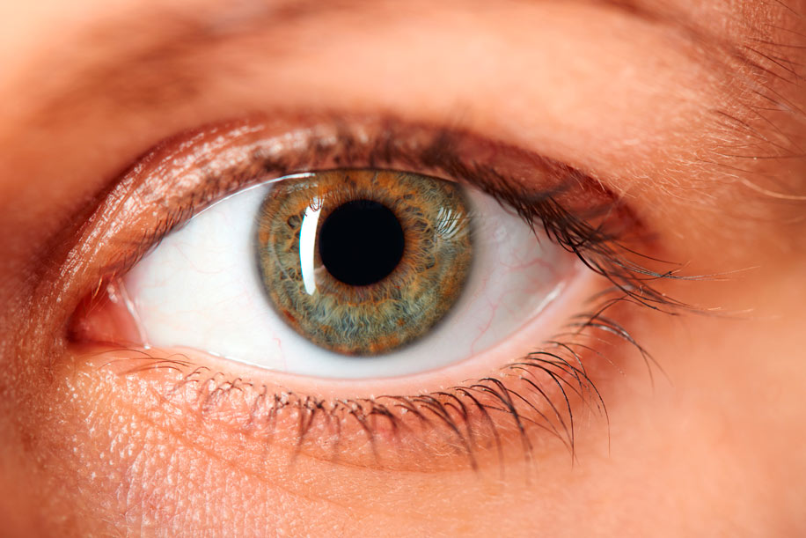
Отличия глаз кошки и человека

Slide 8
Источники:
https://www.vnews.agency
https://fb.ru
https://mnogo-krolikov.ru
https://twitter.com
https://mir-zoofacts.in.ua

